Slide 1
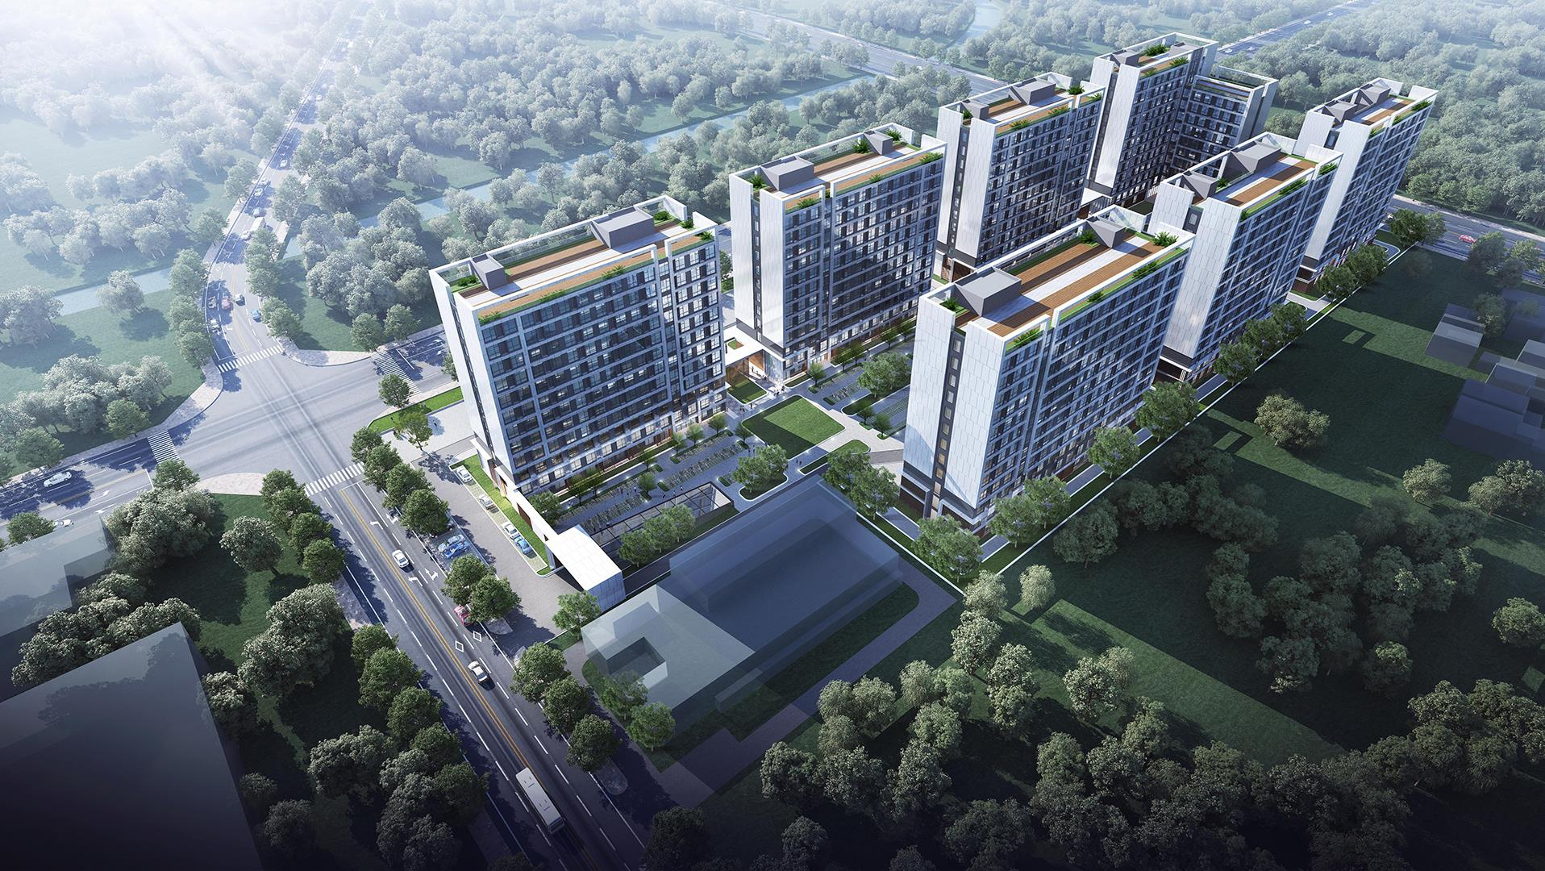
严守安全底线，筑牢发展根基
无锡洛社保障性租赁住房二期
新建项目云观摩
中国五冶集团有限公司&江苏中轩建设有限公司

Slide 2

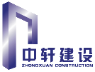
中国五冶集团有限公司 江苏中轩建设有限公司
第一部分
工程概况介绍
汇报目录
第二部分
安全文明标准化
第三部分
智慧应用管理
第四部分
技术质量标准化
第五部分
绿色施工管理

Slide 3
工程概况介绍
安全文明
标准化
智慧应用管理
技术质量
标准化
绿色施工管理
一
工程概况介绍

Slide 4
工程概况介绍
安全文明
标准化
智慧应用管理
技术质量
标准化
绿色施工管理
1.1 工程概况
工程整体情况
洛社双庙保障性租赁住房二期新建工程位于洛社镇双庙村，枫杨路的南侧，志公路的西侧。地块内新建1栋11层宿舍建筑、3栋12层宿舍建筑、1栋2层文体配套用房、一层地下车库，总建筑面积：52074.86㎡，其中地上建筑面积：42107.68㎡，地下建筑面积：9967.17㎡。
新建宿舍建筑首层主要功能为入口门厅、宿舍、商务接待、咖啡吧、书吧等，一层局部架空，层高为3.9m，二至十二层主要功能为宿舍，层高为3.6m；总计970套；地下一层主楼下主要功能为非机动车库，地下一层其余部分主要功能为机动车库及设备用房，层高3.9m。
该项目的建设宗旨在为当地提供更多的保障性租赁住房，改善居民的居住条件，以缓解周边企业职工住宿问题， 给职工提供舒适稳定的生活住所。

Slide 5
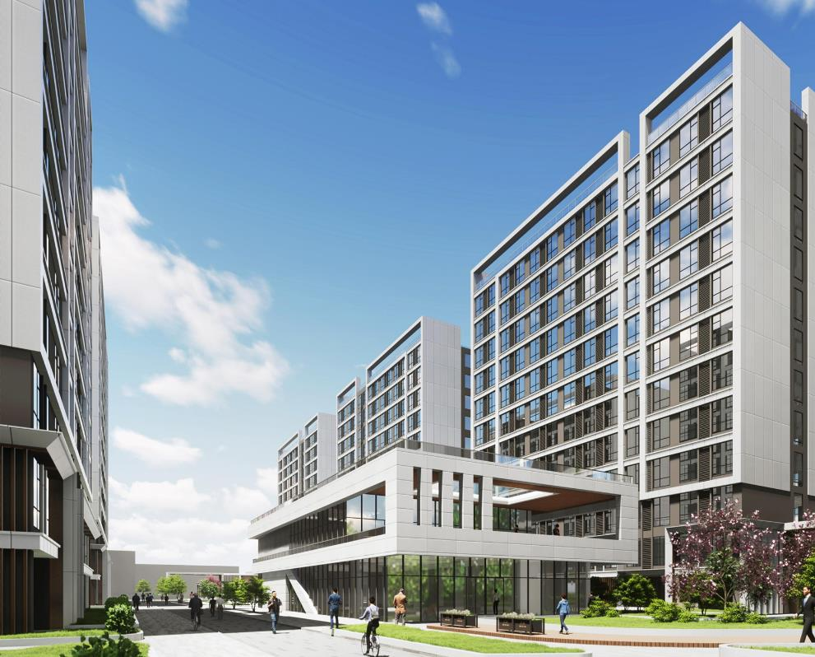
工程概况介绍
安全文明
标准化
智慧应用管理
技术质量
标准化
绿色施工管理
1.2 工程建设项目责任主体与目标
工程名称 | 洛社双庙保障性租赁住房二期新建工程
建设单位 | 无锡惠龙建设投资有限公司
监理单位 | 江苏中城监建设集团有限公司
勘察单位 | 华昕设计集团有限公司
施工单位 | 中国五冶集团有限公司、江苏中轩建设有限公司
设计单位 | 华昕设计集团有限公司
安全文明目标 | 江苏省建筑施工安全生产标准化一星级工地
合同 总造价 | 2.496亿 | 总建筑面积 | 52074.86㎡

Slide 6
工程概况介绍
安全文明
标准化
智慧应用管理
技术质量
标准化
绿色施工管理
二
安全文明标准化

Slide 7
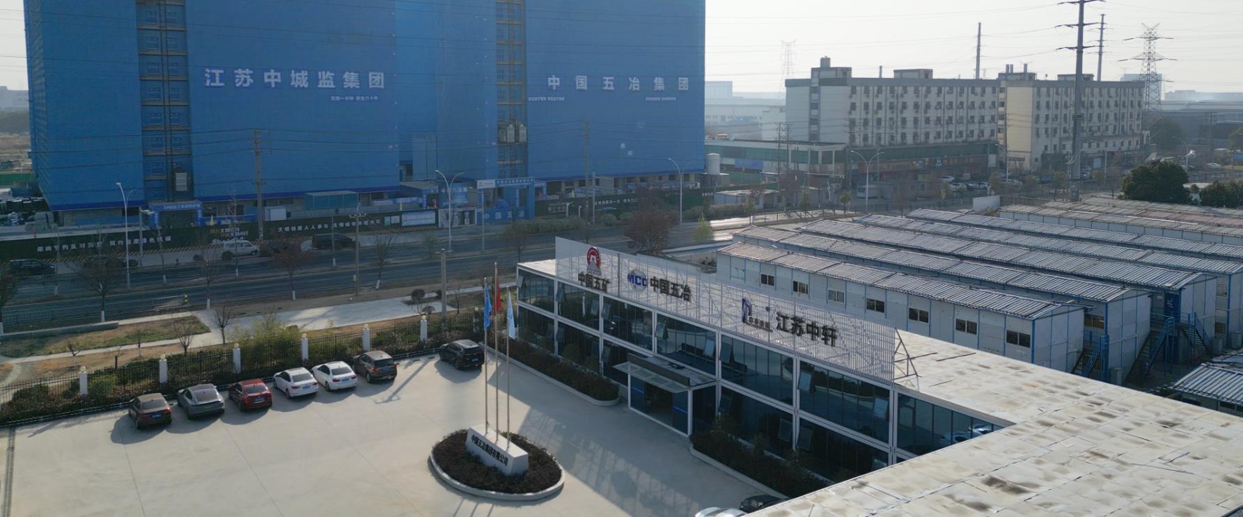
工程概况介绍
安全文明
标准化
智慧应用管理
技术质量
标准化
绿色施工管理
2. 安全文明标准化

Slide 8
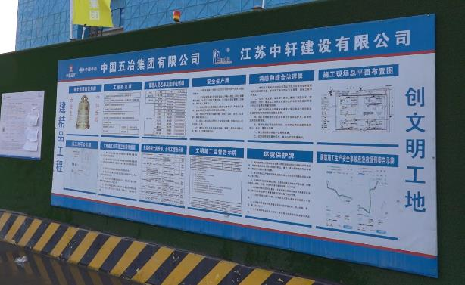
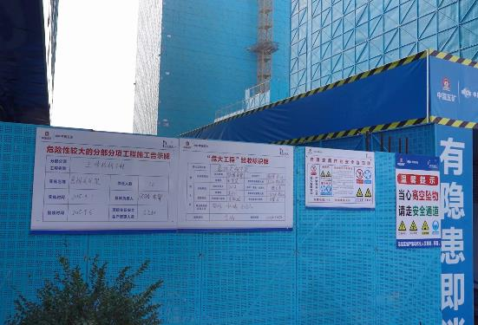
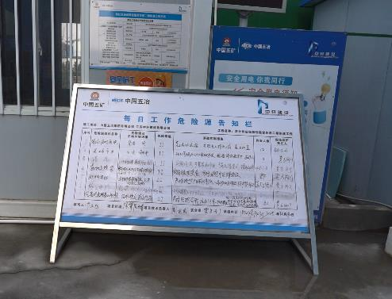
工程概况介绍
安全文明
标准化
智慧应用管理
技术质量
标准化
绿色施工管理
2.1 安全文明保证体系
为确保安全理念直观传达、风险预警清晰明确，项目部在施工现场规范设置了安全文明工地生产信息牌、危险源告知栏与安全风险四色图。危险源告知栏与安全风险四色图则联动配合，动态标识出施工现场当前重大危险源的位置、类型与风险等级，通过四色分区直观呈现整体风险分布，并同步说明其潜在危害与具体管控措施，同时明确对应管理责任人，实现风险可视化、分级化与预警前置化。这些看板相辅相成，既体现了安全管理的人本关怀与制度保障，也构建起全员参与、实时预警的现场安全防线。
安全文明工地生产信息牌
安全风险四色图
危险源告示栏

Slide 9
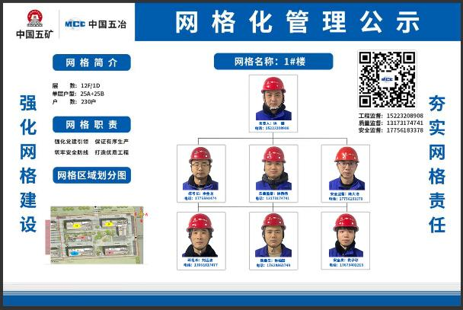
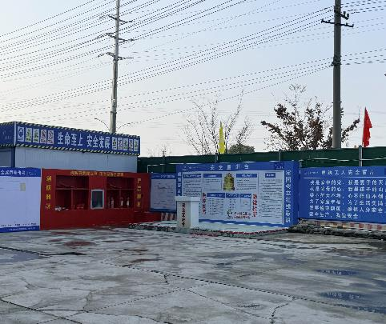
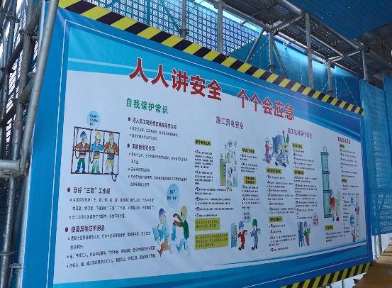
工程概况介绍
安全文明
标准化
智慧应用管理
技术质量
标准化
绿色施工管理
2.2 全员安全生产管理体系构建
现场通过悬挂醒目、规范的安全生产标语与责任公示牌，将安全理念与岗位职责可视化、常态化，推动安全文化深入人心。同时，项目部全面实施安全生产网格化管理，将施工现场划分为若干责任区，明确各网格安全负责人与职责范围，实现安全责任分解到岗、落实到人，切实筑牢安全生产一线防线。
全员安全生产网格化
安全生产宣讲台
全员安全生产标识标语

Slide 10
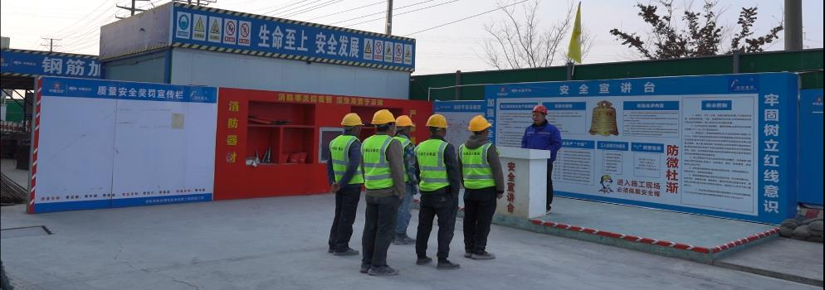
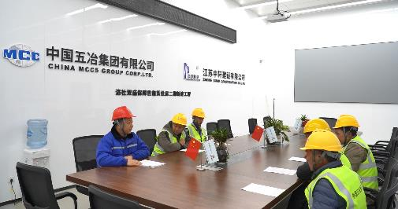
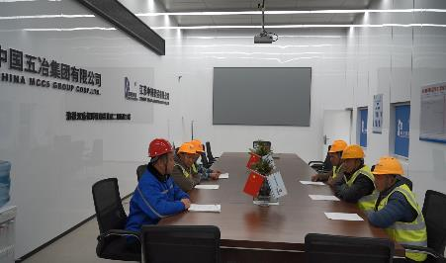
工程概况介绍
安全文明
标准化
智慧应用管理
技术质量
标准化
绿色施工管理
2.3 培训教育
基于建筑施工项目作业人员培训教育受众的特殊性，项目部摒弃了传统的纸质化教育和考试，利用多媒体培训工具箱对进场人员进行岗前教育，通过观看教育视频，使用答题器进行考试的方式来完成各类培训、教育、考试工作。在每日早上利用班前晨会对本日施工中需要重点注意的安全事项进行再次教育培训。
班前讲评台
班组长培训
安全交底

Slide 11
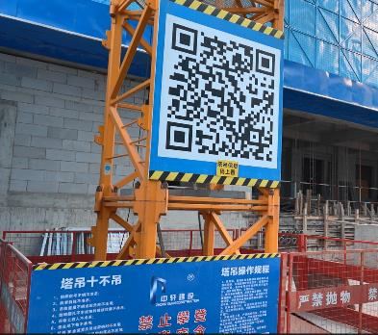
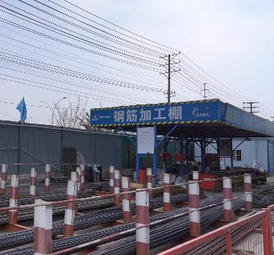
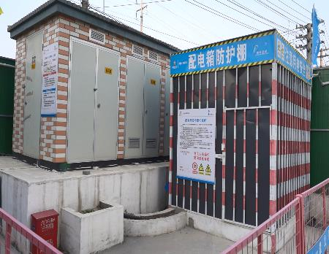
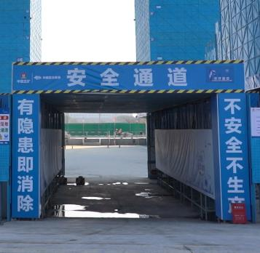
工程概况介绍
安全文明
标准化
智慧应用管理
技术质量
标准化
绿色施工管理
2.4 安全防护标准化
项目部统一现场的防护标准，有效的推进施工现场安全标准化工作。安全防护包括安全防护棚、定型化防护栏杆、临边洞口、配电箱等部位均采用定型化的设施。定型化防护设施较之传统的防护设施具有安装速度快、防护效果好能够多次周转有效降低成本的优点。
定型化防护栏杆
钢筋加工棚
配电箱防护
通道防护棚

Slide 12
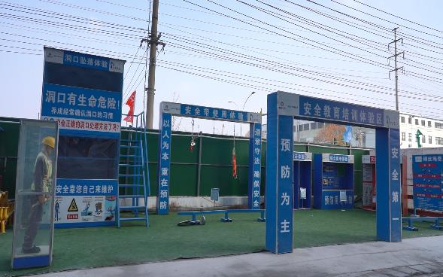
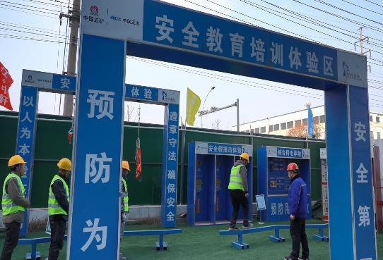
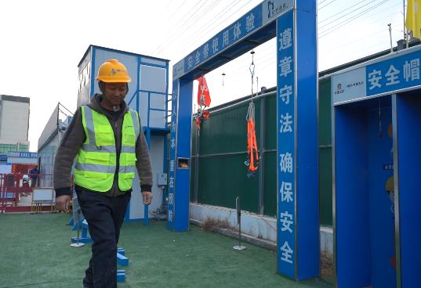
工程概况介绍
安全文明
标准化
智慧应用管理
技术质量
标准化
绿色施工管理
2.5 安全实体体验
现场布置安全实体体验区，项目部定期组织工人教育培训，与多媒体视频教育、考试等模式相结合，辅以实体体验，更能拿到培训效果，保证工人15分钟实体体验，强化项目整体安全意识。
安全教育体验区
工人安全教育体验区体验

Slide 13
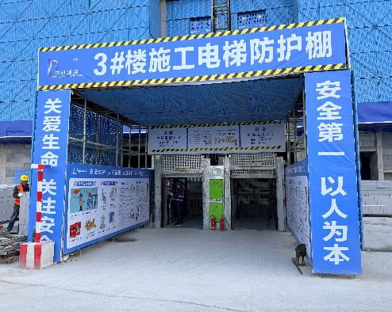
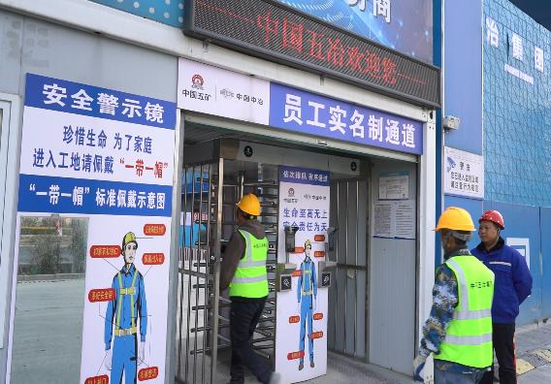
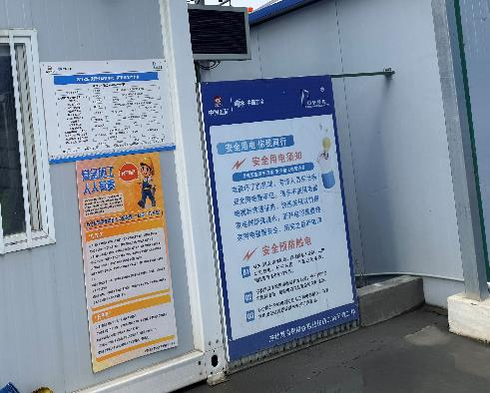
工程概况介绍
安全文明
标准化
智慧应用管理
技术质量
标准化
绿色施工管理
2.6 安全标牌可视化
安全标识可视化内容是施工现场安全文化的重要组成部分，它们通过持续的视觉影响，促进了安全文化的建设对，提高工人安全意识、规范行为准则，预防事故发生有着不可或缺的作用，使安全成为每个人的自觉行为。
安全防护棚
安全警示镜
安全标语

Slide 14
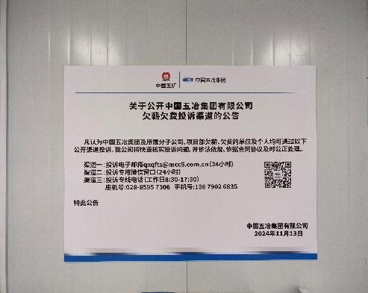
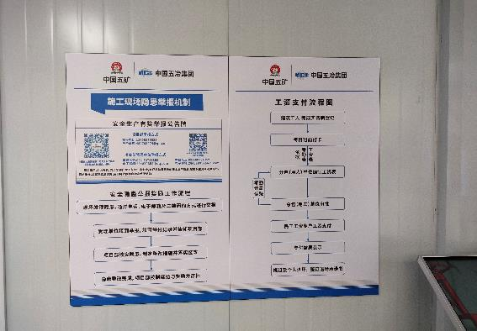
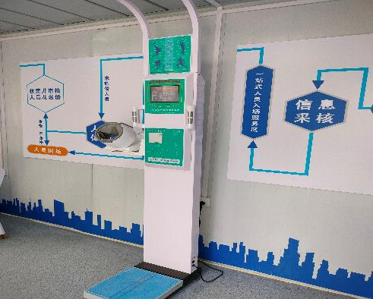
工程概况介绍
安全文明
标准化
智慧应用管理
技术质量
标准化
绿色施工管理
2.7 安全生产权益保障
为切实保障工人权益、筑牢安全防线，项目部系统设置了三项关键服务设施：工人欠薪投诉渠道牌确保劳资纠纷有路可循；安全有奖举报与薪酬支付流程公示牌同步推进安全生产监督与工资透明发放；一站式人员入场服务区则实现报到、培训、签约全流程高效集成。三者协同，共同构建了权益有保障、安全有监督、服务有温度的人性化工地管理生态。
工人欠薪投诉渠道牌
安全有奖举报与薪酬支付流程公示牌
一站式人员入场服务区

Slide 15
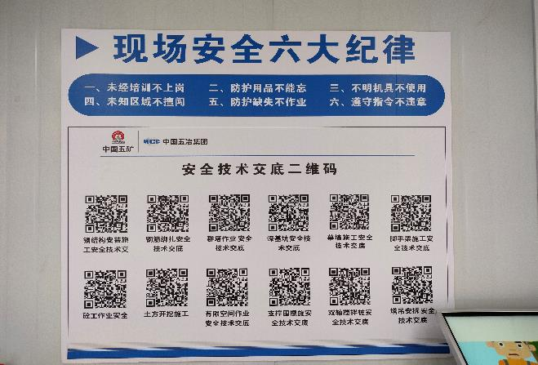
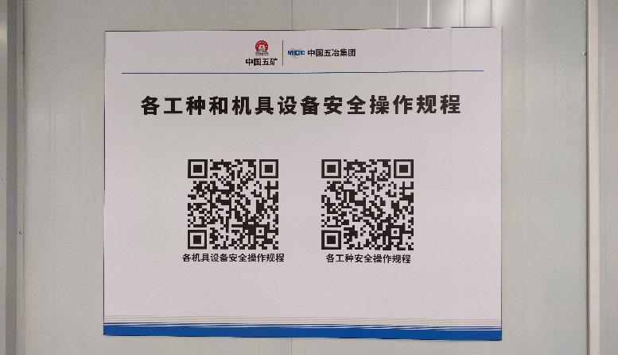
工程概况介绍
安全文明
标准化
智慧应用管理
技术质量
标准化
绿色施工管理
2.8 施工作业交底二维码扫码平台
系统集成并生成对应的现场二维码。施工人员与管理方可随时随地通过扫码，实时调阅并遵循最新、最准确的技术与安全标准，真正实现 “标准全员可视、管理流程透明、操作规范统一” 的精细化施工管控，有效提升现场执行一致性与管理效率。
安全技术交底二维码
各工种和机具设备安全操作规程

Slide 16
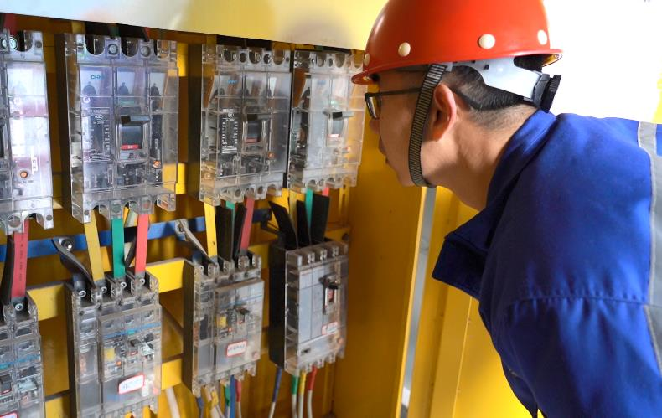
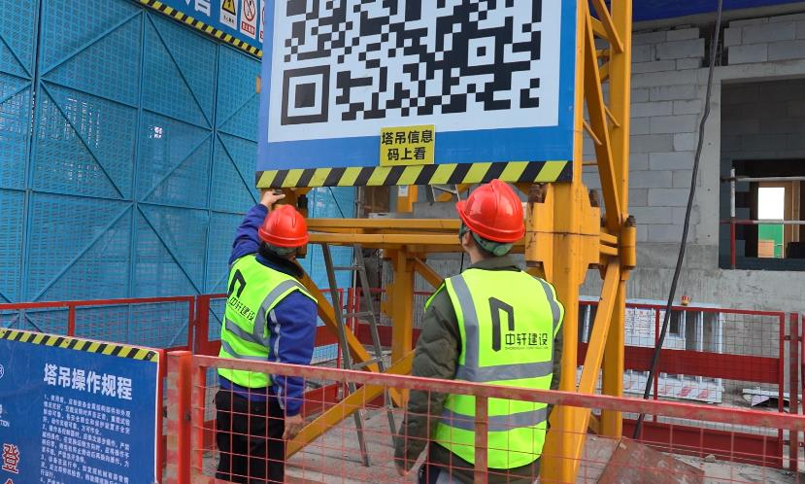
工程概况介绍
安全文明
标准化
智慧应用管理
技术质量
标准化
绿色施工管理
2.9 现场检查
项目部每周由项目经理组织带领开展带队检查 ，对现场的施工状况和安全风险进行全面排查，对检查发现的安全隐患进行记录并按时进行整改。隐患排查，除项目安管人员每日巡查外，每月、周由项目经理（安全总监）组织，项目各职能部门，劳务队伍，班组长参加进行定期安全检查和不定期专项安全检查。
现场检查

Slide 17
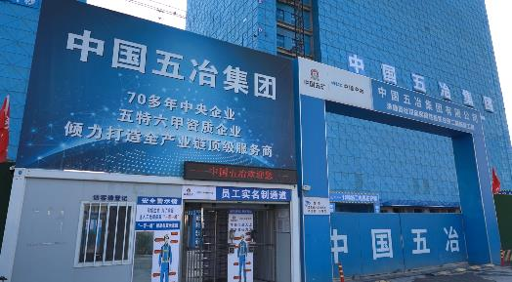
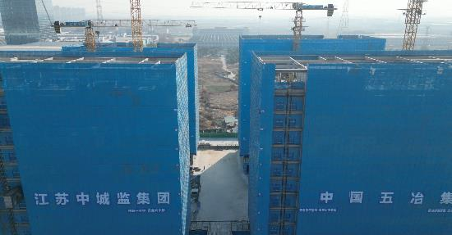
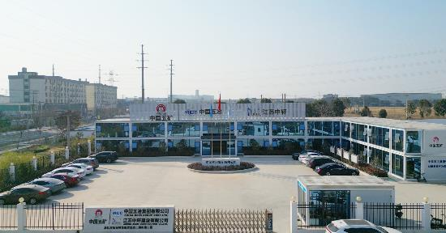
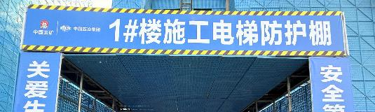
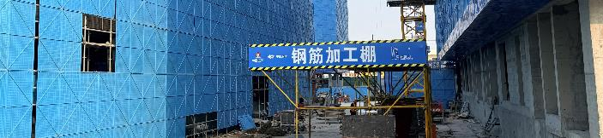
工程概况介绍
安全文明
标准化
智慧应用管理
技术质量
标准化
绿色施工管理
2.10 施工现场临建
项目部对施工现场进行了全面的规划，根据工程需求和现场条件，合理划分了办公区、材料堆放区、机械设备区等功能区域。每个区域都严格按照安全规范进行设计，确保人员和物资流动的顺畅与安全。
施工大门口概貌
现场硬化路面
办公区
施工现场临建
砂浆罐防护棚
加工区

Slide 18
工程概况介绍
安全文明
施工管理
智慧应用管理
技术质量
标准化
绿色施工管理
三
智慧应用管理

Slide 19
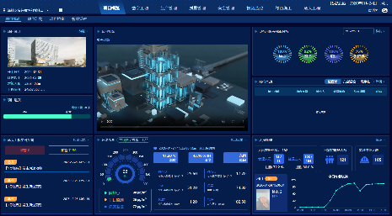
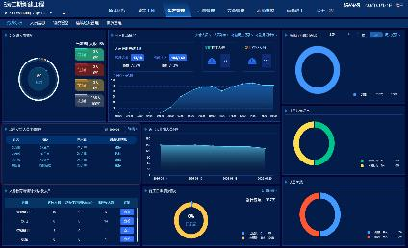
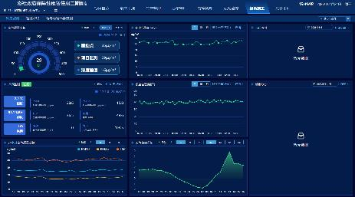
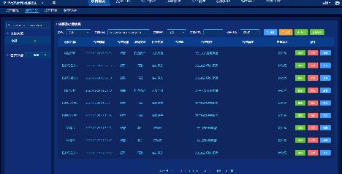
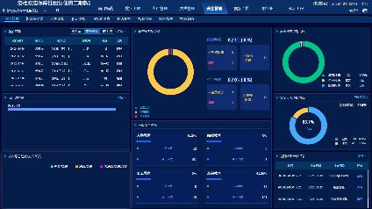






工程概况介绍
安全文明
施工管理
智慧应用管理
技术质量
标准化
绿色施工管理
3.1 智慧工地平台端
本项目通过智慧工地系统的建设能够为项目现场工程管理提供了先进技术手段，构建工地智能监控和控制体系，能有效弥补传统方法和技术在监管中的缺陷，实现对人、机、料、法、环的全方位实时监控，变被动“监督”为主动“监控”。
智慧工地平台端
绿色施工系统
AI视频监控系统
人员管理系统
安全管理系统
质量管理系统
危大工程监测系统

Slide 20
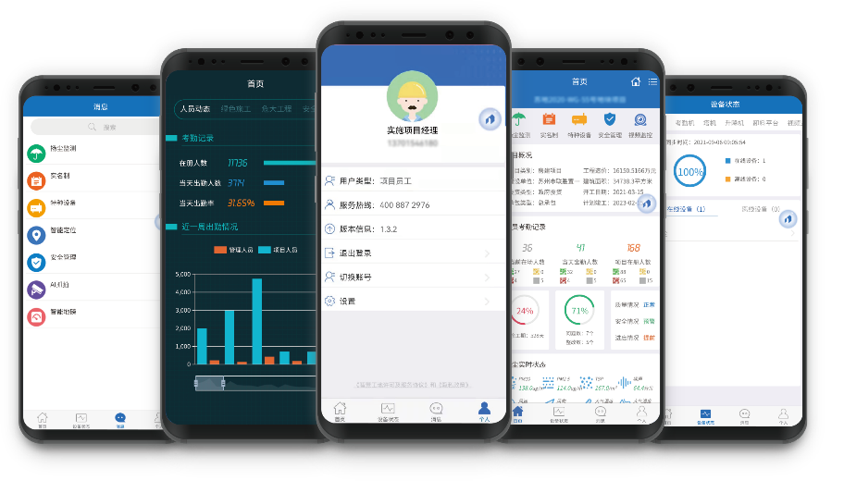
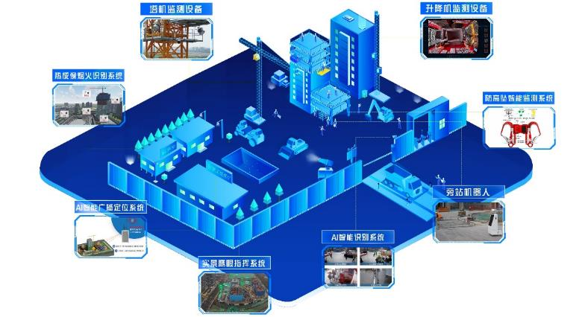
工程概况介绍
安全文明
施工管理
智慧应用管理
技术质量
标准化
绿色施工管理
3.2 智慧工地应用端、硬件端
通过为项目安装各类的硬件设备，抓取项目各项实时数据，并将这些实时数据反应到平台，并根据轻重缓急，为不同层面的管理者推送各类工作任务及预警信息。通过手机APP端，可实时查看项目各类数据及告警信息，实时查看、实时处理。
智慧工地应用端
智慧工地硬件端

Slide 21
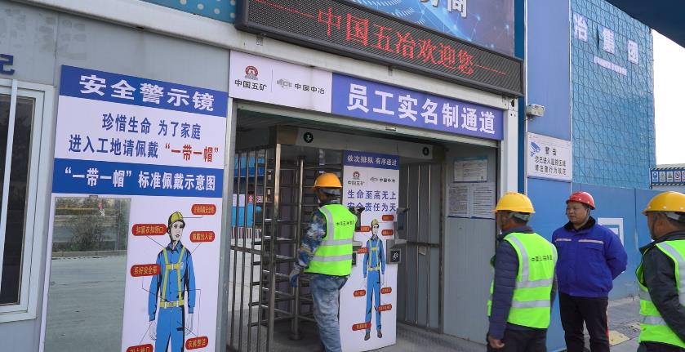
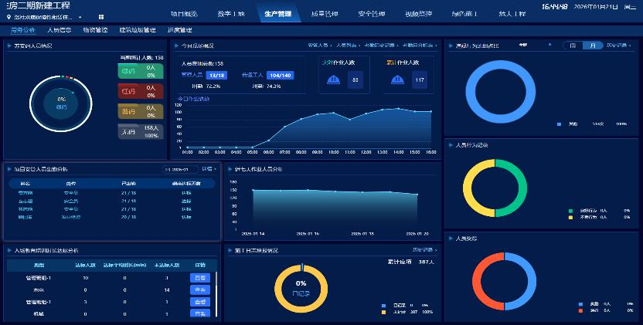
工程概况介绍
安全文明
施工管理
智慧应用管理
技术质量
标准化
绿色施工管理
3.3 实名制管理
项目在主要出入口及生活区出入口均设置了实名制管理通道，用于采集进出人员身份证信息，控制人员出入，防止无关人员进入。该系统记录并存储人员考勤和出入信息，支持统计、导出和自动分析功能，便于管理人员通过报表形式进行数据管理。
实名制打卡通道
实名制打卡通道

Slide 22
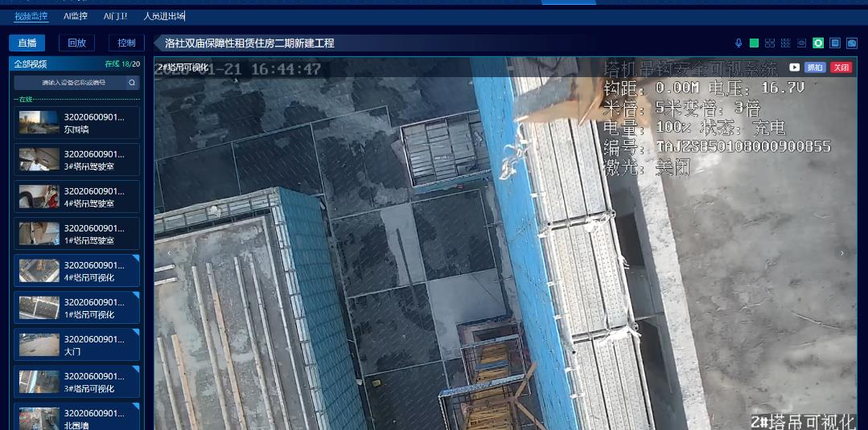
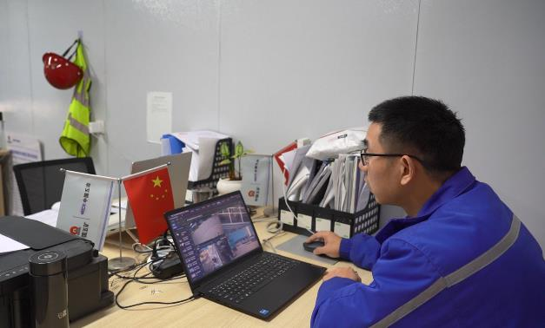
工程概况介绍
安全文明
施工管理
智慧应用管理
技术质量
标准化
绿色施工管理
3.4 视频监控
现场布置视频监控、并接入吊钩可视化视频，实时反应项目生产施工情况。使用现场原有普通监控，实现AI抓拍识别，大大降低实现成本。 一个监控点位同时实现多路算法：安全帽检测、反光衣检测、烟火检测、区域入侵等。抓拍画面自动流转生成检查单，真正实现高效处理。
视频监控系统

Slide 23
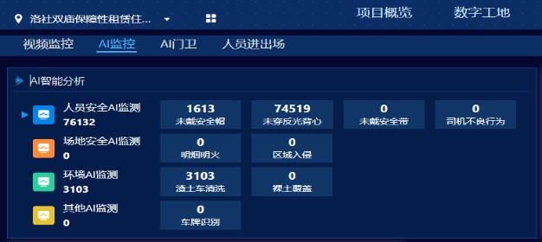
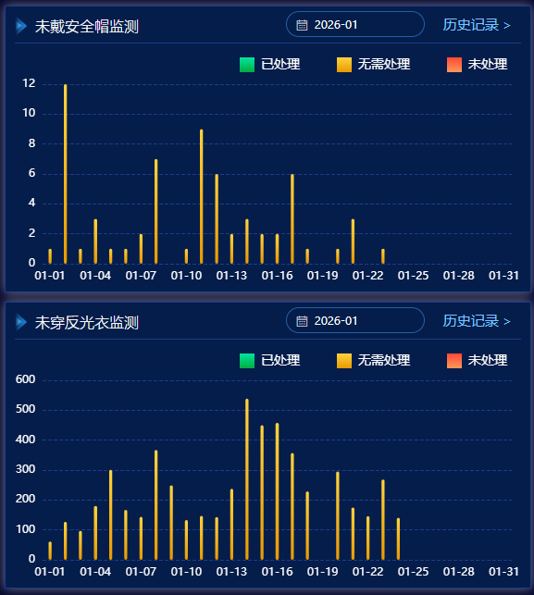
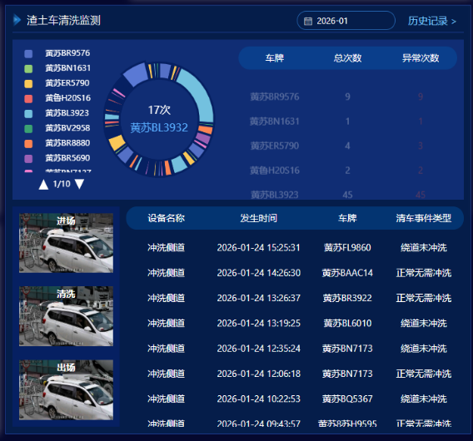
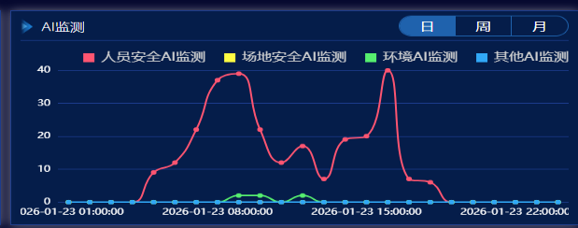
工程概况介绍
安全文明
施工管理
智慧应用管理
技术质量
标准化
绿色施工管理
3.5 AI智能监测系统
并且通过AI智能监测系统，通过准确的智能分析判断报警，变被动监督成主动监控，提高排查效率，管理人员可通过手机APP接收预警、快速反应，快速处置闭环。响应“一带一帽”要求，做到有效压减“三违”。项目部采用AI巡检模式，实现现场智能巡检，结合安全员人工巡检，进一步实现24小时、360°全覆盖管控。
AI智能监测分析
未穿戴安全帽反光衣抓拍
渣土车清晰监测

Slide 24


工程概况介绍
安全文明
施工管理
智慧应用管理
技术质量
标准化
绿色施工管理
3.6 安全隐患排查
现场安全隐患排查实现线上发起、线上处理、线上闭合。主要包含安全隐患检查单、安全巡查以及安全隐患随手拍。通过手机APP实现全流程管理，智慧大屏实现数据汇聚和展示。

Slide 25

工程概况介绍
安全文明
施工管理
智慧应用管理
技术质量
标准化
绿色施工管理
3.7 安全隐患排查
及时发现危险源：通过实时分析工地视频，对各类危险源进行实时报警，及时发现隐患
提高处理速度：通过准确的智能分析判断报警，提高危险源排查效率，管理人员能快速反应
业务快速闭环：快速处置闭环，最大程度避免发生安全事故
降本增效：通过智能化分析手段，结合危险源处理机制，技防大力辅助人防，降低处理时间成本，高效处理最大程度保障工地施工安全，意味着带来更多的经济效益。
安全管理流程优化

Slide 26

工程概况介绍
安全文明
施工管理
智慧应用管理
技术质量
标准化
绿色施工管理
3.8 危大工程管理
项目实现危大工程智慧应用管理，主要包括塔机检测系统及吊钩可视化实施检测，卸料平台倾角及载重实时监测、施工升降机人数及运行数据的实时监测、深基坑监测以及高支模监测系统，实时反应平台危大工程运行状况。
危大工程管理应用点

Slide 27







工程概况介绍
安全文明
施工管理
智慧应用管理
技术质量
标准化
绿色施工管理
3.9 塔机吊钩视频系统
塔机智能安全服务系统是独立不属于塔机上的安全监测监控系统，其在塔机防超载、特种作业人员管理、塔机群塔作业时的防碰撞、塔机每日作业统计等方面的应用，为降低安全生产事故发生，最大限度杜绝人员伤亡发挥着重要的作用。
塔机功效分析
塔机监测系统

Slide 28






工程概况介绍
安全文明
施工管理
智慧应用管理
技术质量
标准化
绿色施工管理
3.10 升降机监测系统
施工升降机安全检测仪安装在升降机吊笼内,该设备运用物联网技术,通过传感器实时监控升降机运行:检测升降机的载重,驾驶员身份识别,笼内人数识别,升降机实时高度,运行速度,门锁状态,倾斜度,并通过4G模块实时将数据上传到远程监控中心,实现远程监管,全方位保障作业安全及施工效率。
塔机功效分析
塔机监测系统

Slide 29
工程概况介绍
安全文明
标准化
智慧应用管理
技术质量
标准化
绿色施工管理
四
技术质量标准化

Slide 30


工程概况介绍
安全文明
标准化
智慧应用管理
技术质量
标准化
绿色施工管理
4.1 精细质量管控
科学技术质量部(技术中心)对项目实体质量和原材料进行抽检，检测技术参数主要包括现场混凝土强度、截面尺寸、钢筋保护层厚度、垂直度、楼板厚度，各项检测指标结果均符合设计文件及规范要求。
成立实测实量专项小组，对已完实体工程进行跟踪检测，实时掌控现场实体质量情况，发现问题及时拟定措施并解决，2）要求作业人员实名制登记产品。
现场抽检
项目高质量发展检查及实体检测反馈会

Slide 31




工程概况介绍
安全文明
标准化
智慧应用管理
技术质量
标准化
绿色施工管理
4.2 样板引路
样板引路方案是一种在建筑施工中推广标准化、规范化施工方法的管理策略。项目推行样板引路制度，从而提高整个施工过程的质量和效率，每道工序的首件严格控制施工过程，经建设、监理、施工验收，验收合格后作为整道工序的样板。
同时在样板展示区设置工序质量样板、材料展示样板、样板房展示，明确后续施工标准，确保施工质量。

Slide 32




工程概况介绍
安全文明
标准化
智慧应用管理
技术质量
标准化
绿色施工管理
4.3 实测实量
推行实测实量制度 ， 实时把控现场质量。 为提高现场实体质量 ，通过对工程实体质量实测实量数据及时上墙，对测量数据进行分析，识别质量偏差和潜在问题。及时将测量结果反馈给施工团队，指导施工调整和改进 并制定相应预防整改措施并实施 ，促进工程实体质量持续改良。

Slide 33


工程概况介绍
安全文明
标准化
智慧应用管理
技术质量
标准化
绿色施工管理
4.4 SMW工法桩基坑支护
项目采用SMW工法桩实施基坑支护，通过三轴搅拌机原位成桩、内插H型钢形成复合围护结构。施工中严格控制桩体垂直度、水泥掺量与搅拌工艺，确保止水帷幕连续可靠；型钢插入前进行定位校正，并采用专用减摩材料处理表面，便于后期回收。该工艺具有支护止水一体化、施工振动小、工期短、型钢可循环使用等综合优势，为深基坑工程提供了安全、经济、绿色的支护解决方案。

Slide 34



工程概况介绍
安全文明
标准化
智慧应用管理
技术质量
标准化
绿色施工管理
4.5 深基坑实时监测系统
项目部署深基坑实时监测系统，通过智能传感器实时采集支护结构位移、周边地表沉降、地下水位及支撑轴力等关键数据。系统依托物联网进行无线传输，并在可视化平台中集成分析，实现变形趋势预警与安全状态动态评估。该技术将传统被动检查转变为主动式风险管控，为深基坑施工提供了全天候、数字化的安全守护。

Slide 35




工程概况介绍
安全文明
标准化
智慧应用管理
技术质量
标准化
绿色施工管理
4.6 ALC板装配式施工
项目采用ALC板装配式施工技术，通过工厂预制、现场拼装的标准化作业模式，实现内隔墙高效建造。施工中依据BIM排版进行精确测量与弹线定位，采用专用连接件和聚合物砂浆进行板片安装，并严格控制垂直度、平整度及板缝处理。该工艺具有安装快捷、精度高、容重轻、防火保温性能好等优势，有效避免了传统砌筑的湿作业与材料浪费，显著提升了施工效率与墙体质量，体现了绿色、集约的现代建造理念。

Slide 36




工程概况介绍
安全文明
标准化
智慧应用管理
技术质量
标准化
绿色施工管理
4.7 花篮拉杆悬挑脚手架
项目采用花篮拉杆式悬挑脚手架体系，通过型钢悬挑梁、高强拉杆与建筑主体结构形成稳定三角受力系统。施工中严格控制悬挑梁锚固长度、拉杆调节力矩及架体与结构的可靠拉结，并利用BIM技术预先进行节点深化与碰撞检查。该体系具有无须墙面预留孔洞、减少钢材用量、安装便捷、受力明确、后期免堵洞等综合优势，在保证外架安全稳定的同时，显著提升了施工效率与结构完整性，实现了安全、经济与工效的有机统一。

Slide 37



工程概况介绍
安全文明
标准化
智慧应用管理
技术质量
标准化
绿色施工管理
4.8 永临结合技术
项目系统应用“永临结合”技术，统筹设计施工临时设施与永久结构，实现同步建造。该技术有效避免了重复施工，显著节约材料、减少建筑垃圾，并通过工序整合缩短工期，在提升资源利用效率的同时，践行了绿色建造与精益管理的理念。

Slide 38




工程概况介绍
安全文明
标准化
智慧应用管理
技术质量
标准化
绿色施工管理
4.9 原材不卸车验收
项目严格执行“原材不卸车验收”制度，所有进场材料均在运输车辆上完成质量核查。验收人员同步核验质保资料、外观质量与规格尺寸，并利用便携式仪器进行关键性能抽检，合格后方可卸载入场。该模式从源头杜绝了不合格材料进入施工环节，有效避免了后续退场造成的效率损耗与场地占用，显著提升了材料管控精度与施工一次合格率，是项目精益化管理的重要体现。

Slide 39



工程概况介绍
安全文明
标准化
智慧应用管理
技术质量
标准化
绿色施工管理
4.10 班组首件管理
项目严格执行“班组首件管理”制度，要求各工种班组在每道新工序开始前，首先完成首个施工样板。该样板经项目技术、质量人员与班组长共同验收合格，明确工艺标准与质量控制要点后，方可作为后续施工的实体标杆进行全面铺开。此制度将质量标准前置并具象化，有效统一了施工做法，预防了质量通病，从源头保障了工程质量的均质性与可靠性，是项目精细化管理的关键一环。

Slide 40



工程概况介绍
安全文明
标准化
智慧应用管理
技术质量
标准化
绿色施工管理
4.11 现场面对面交底
项目推行“现场面对面交底”制度，由技术负责人与施工员直接在作业面向班组长及工人进行技术讲解与操作示范。交底内容涵盖工艺标准、操作要点、安全风险和验收要求，并结合BIM模型、实物样板或图纸进行可视化说明，确保信息传递零偏差、操作要领全掌握。该制度强化了技术落地的穿透力，从源头统一施工标准，有效避免了因理解误差导致的质量与安全隐患，是保障施工一次成优的关键管理环节。

Slide 41




工程概况介绍
安全文明
标准化
智慧应用管理
技术质量
标准化
绿色施工管理
4.12 清单式隐蔽验收
项目执行“清单式隐蔽验收”制度，在每道隐蔽工程覆盖前，依据预先编制的标准化检查清单，逐项核对施工记录、材料证明、工艺参数与现场实体质量。验收过程全程留痕，发现问题立即标注并跟踪整改闭环，确保所有工序均达到设计及规范要求后方可进行下一道施工。该制度将隐蔽工程的管理由经验判断转为数据驱动，实现了质量过程的可追溯、责任的可界定，为工程整体质量提供了坚实的程序保障。

Slide 42
工程概况介绍
安全文明
标准化
智慧应用管理
技术质量
标准化
绿色施工管理
五
绿色施工管理

Slide 43


工程概况介绍
安全文明
标准化
智慧应用管理
技术质量
标准化
绿色施工管理
5.1 绿色施工专项交底
施工前，进行绿色施工专项交底，并组织培训。项目部精心策划，编制绿色施工实施规划方案，设定总体目标，建立绿色施工管理体系，施工过程中按方案开展绿色施工。
绿色施工专项交底

Slide 44




工程概况介绍
安全文明
标准化
智慧应用管理
技术质量
标准化
绿色施工管理
5.2 现场绿色施工管理
现场文明施工管理，项目严格落实“六个百分之百”，通过自动冲洗平台、、扬尘监测、太阳能路灯及道路清洁洒水车等设施，全方位确保绿色施工。这些举措系统性地降低了资源消耗与碳排放，彰显了可持续发展的施工实践。
扬尘监测
扬尘喷淋
三级沉淀池
车辆冲洗台

Slide 45
严守安全底线，筑牢发展根基
汇报完毕
中国五冶集团有限公司&江苏中轩建设有限公司

